Slide 1
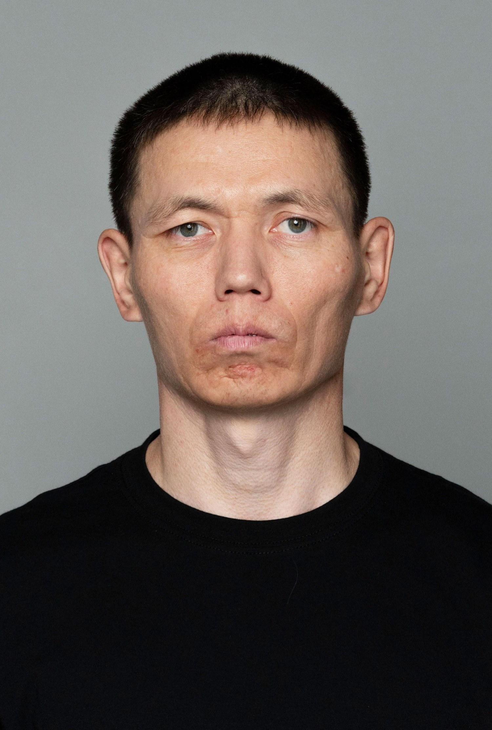
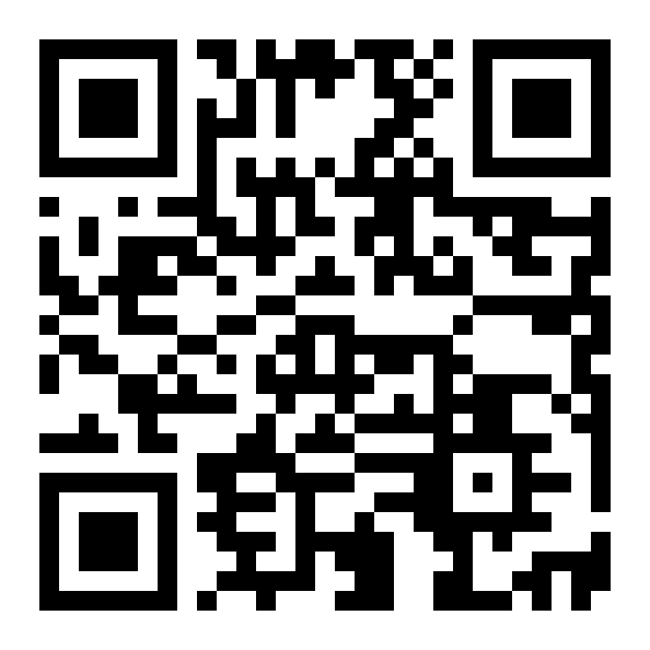
하마
Hama
생년월일
1985년 10월 11일
키 / 몸무게
177cm / 65kg
학력
아바이 카자흐 국립사범대학교 졸업
거주지
알마티, 카자흐스탄
연락처
카카오톡
open.kakao.com/o/s7KXzwKi
Instagram
@hama_gamma
Telegram
@hama_gamma
웹사이트
hama-actor.com
이메일
카카오톡 QR
admiral3nelson7@gmail.com

Slide 2
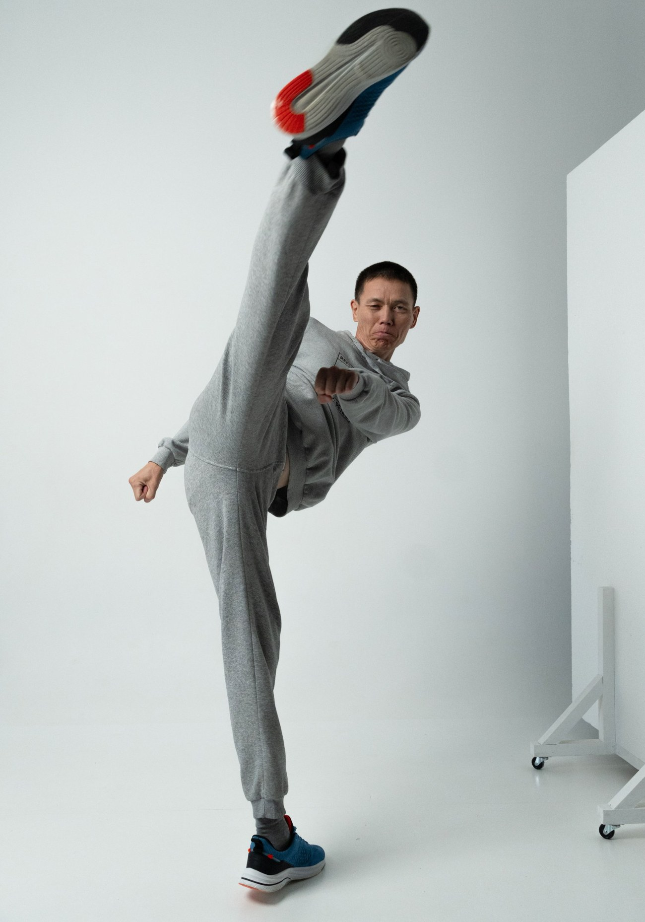
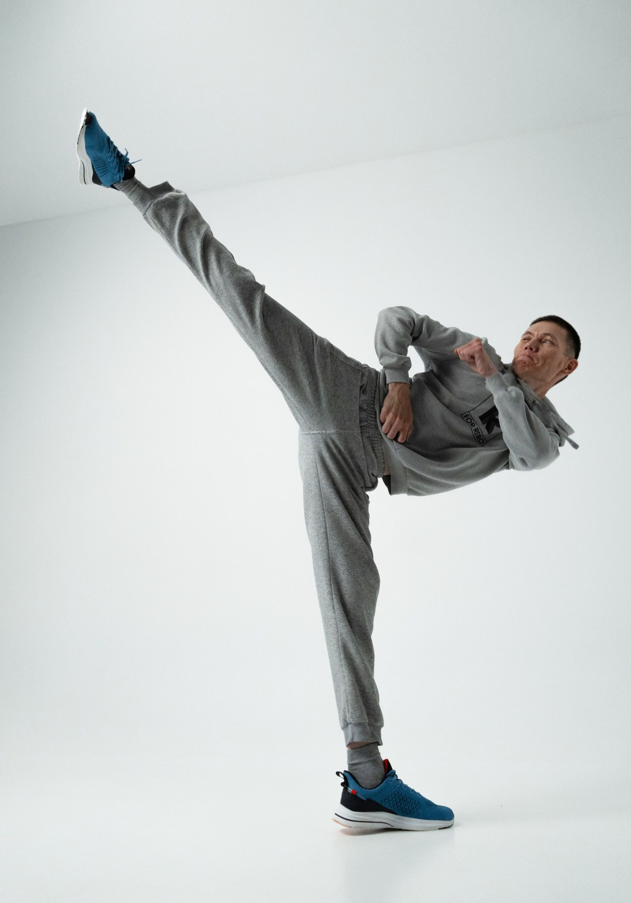
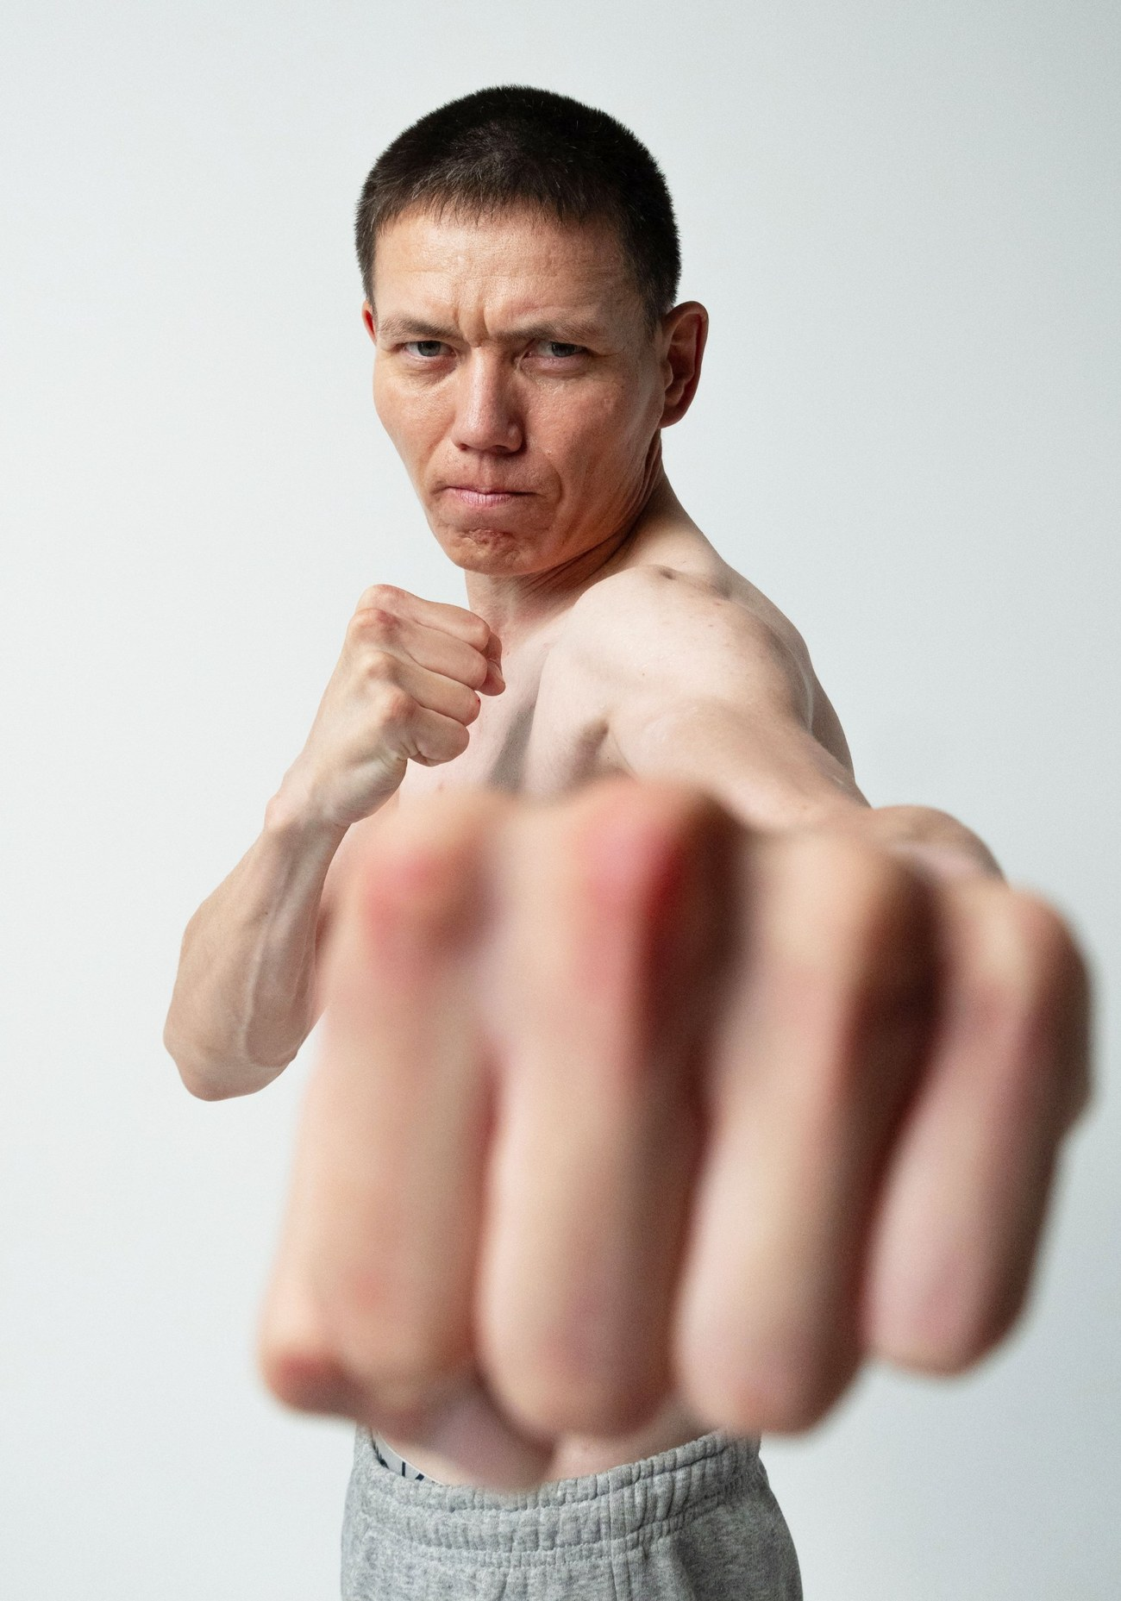
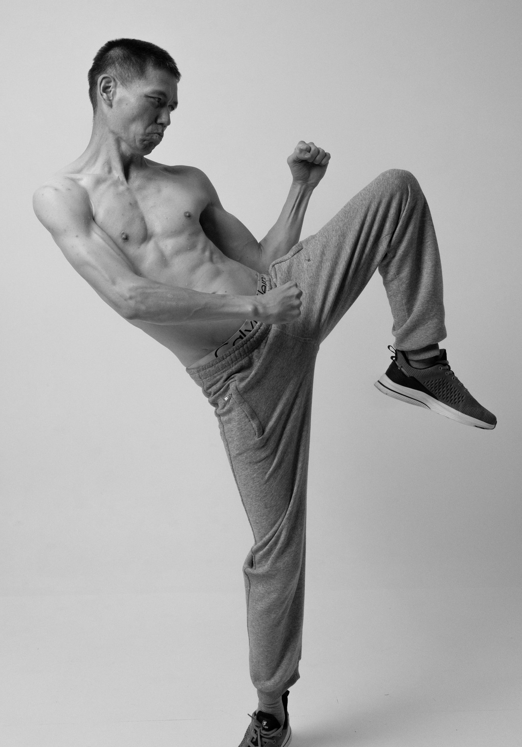
출연작
2026
Prince of Asia
엑스트라 (에피소드) · 한국-카자흐스탄 합작
2026
Armour of God IV: Ultimatum
엑스트라 · 악타우, 카자흐스탄
2022
Asyl Arman
단편 액션영화 주연 · 알마티, 카자흐스탄
2018
Stavka (The Bet)
단편영화 주연 · 제즈카즈간, 카자흐스탄
2017
Story of Blind Love
단편영화 주연 · 제즈카즈간, 카자흐스탄
특기
무술·격투
태권도 · 복싱 · MMA · 레슬링 · 무에타이
기타
기초 아크로바틱 · 오토바이 운전
승용차 운전(수동 변속기)
언어
러시아어(모국어) · 카자흐어 · 영어(유창)
한국어(중급, 외국인 억양)

